Slide 1


ACS Pubs Online Quiz
答题技巧

Slide 2
1.网络环境
请在学校IP范围或登录学校VPN答题，以便通过提示中的全文链接找到正确选项。
如果您在校园外，还可以通过Shibboleth登录获得全文访问权，登录方式见“ACS数据库如何通过Shibboleth实现远程访问”。
由于试卷是随机生成的，无法做到断网续答，请保证答题时网络流畅，以免提交失败。
建议您在电脑端答题，以便更好查看提示中的全文。
最后请妥善填写个人信息：领奖需要完整的姓名和邮箱。

Slide 3
2.答题策略
题干为中文，对提示中的全文做了简要概括；选项为英文，正确选项通常是可以在全文直接找到的关键信息。
除了正文部分，全文中的插图、列表、参考目录(Reference)、被引列表(Cited by)、转载指数(Altmetric)和作者也可能包含关键信息。
初赛含个别为多选题，选错不得分，少选统一得1分；因此对于多选题，建议选择自己最有把握的选项。
如果您未参加初赛或初赛得分不高，但所在学校的积分排名足够高，就有可能进入复赛并获得奖品；复赛含10个与出版社历史与出版物基本知识相关的选择题，且重新计分。

Slide 4

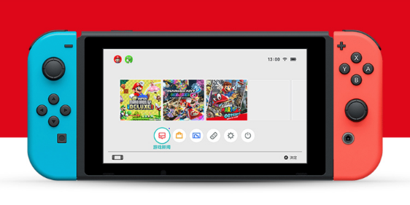
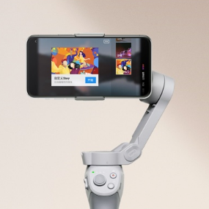
初赛奖品

Slide 5
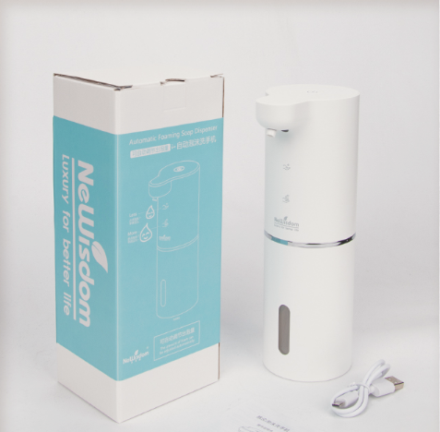
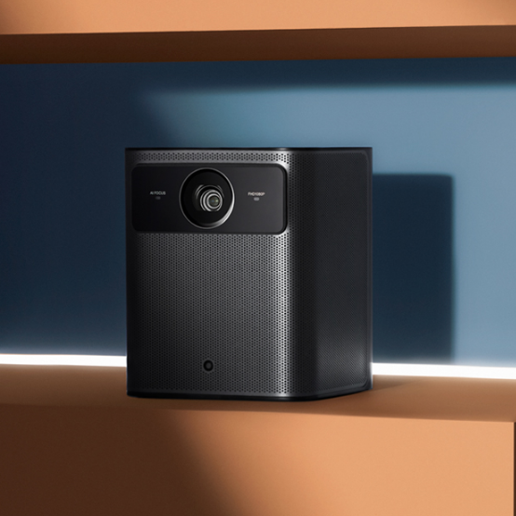
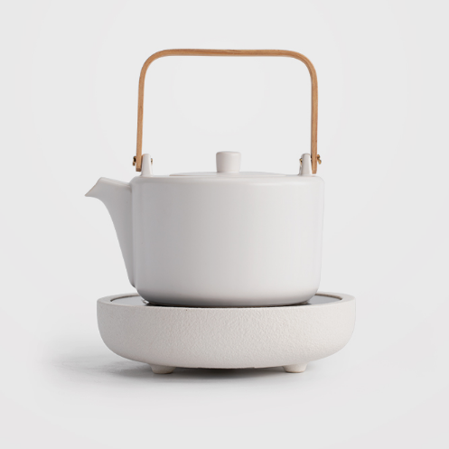
复赛奖品

Slide 6
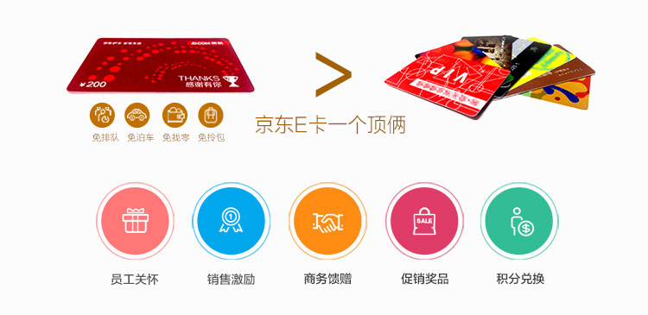
鼓励奖

Slide 7
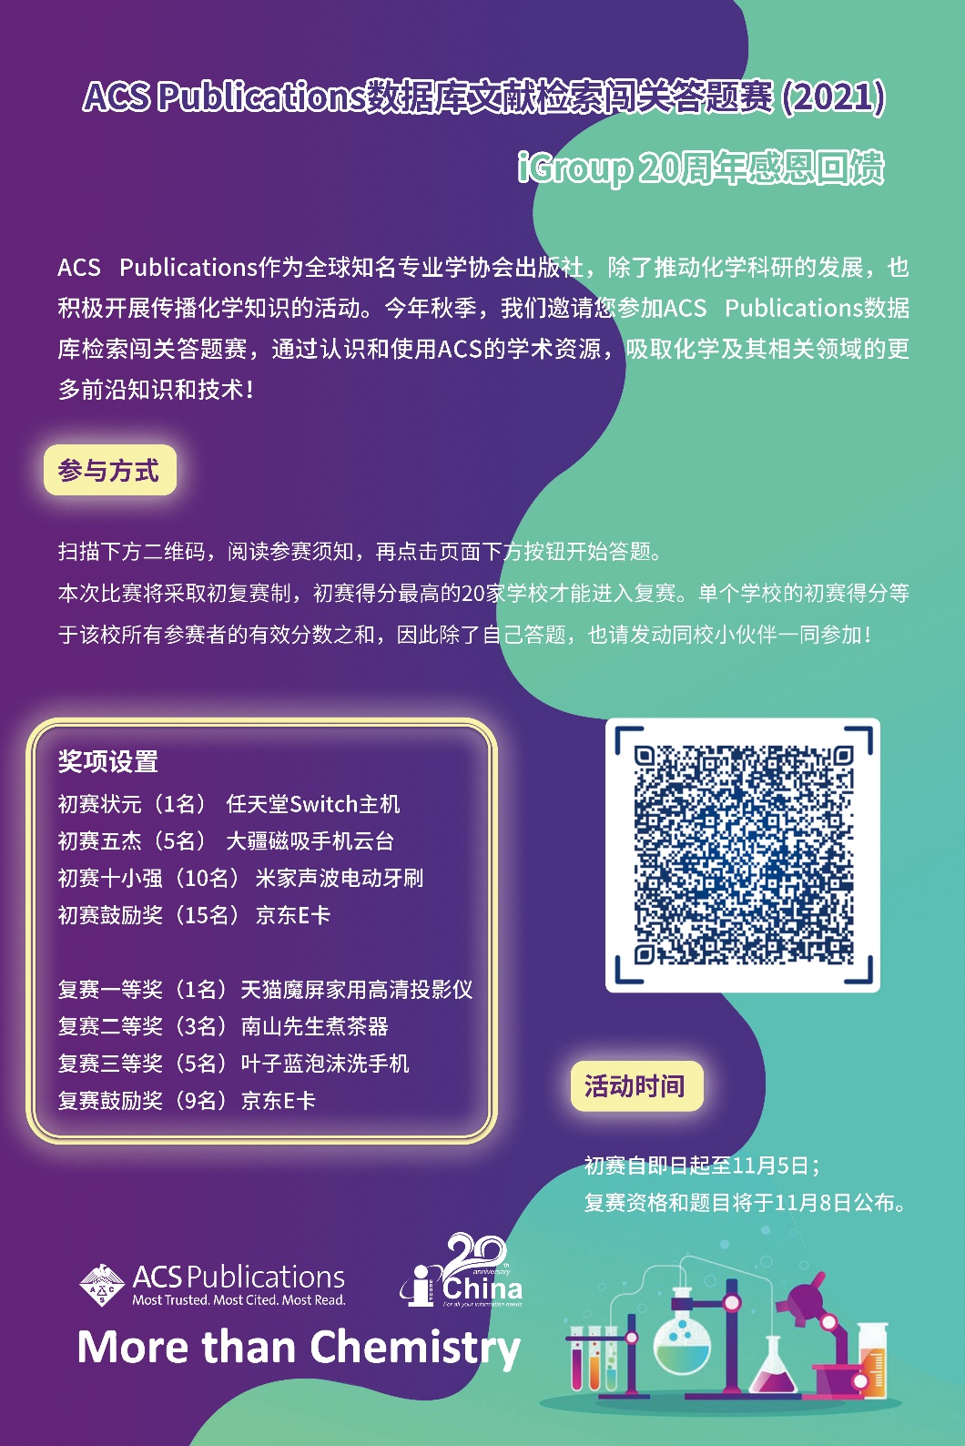
海报

